Slide 1
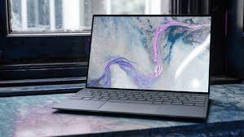
আজকের ক্লাসে সবাইকে স্বাগত

Slide 2
পরিচিতি
গোলাম ফারুক
সহকারী শিক্ষক (আইসিটি)
দত্তেরচর পুরান বাট্টাজোড় মীর কামাল হোসেন দাখিল মাদ্রাসা।
বকশিগঞ্জ, জামালপুর ।
মোবাইল- 01918564472
ই মেইল- glm.farukict@gmail.com
বিষয়- তথ্য ও যোগাযোগ প্রযুক্তি
শ্রেনি- সপ্তম
অধ্যায়- পঞ্চম
সময় – ৪০ মিনিট
শিক্ষক পরিচিতি
পাঠ পরিচিতি

Slide 3
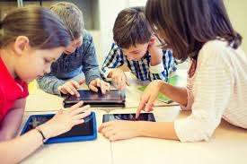
নিচের ছবিটিতে কি দেখলে তোমরা?

Slide 4
কম্পিউটারের সকল কাজকর্ম ও যন্ত্রপাতি পরিচালনা করতে কোন সিষ্টেম ব্যবহার হয়।
কোন সিশটেমের মাধ্যমে কম্পিউটার ও ব্যবহারকারীর মধ্য যোগাযোগ স্থাপিত হয়।

Slide 5
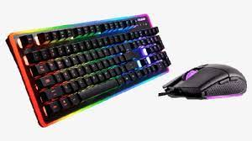
ছবিটি দেখে বল এটা কোন ধরনের ডিভাইস

Slide 6
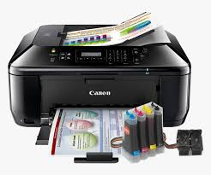
নিচের ছবি দেখে বল ইহা কোন ধরনের ডিভাইস

Slide 7
ইনপুট আউটপুট ডিভাইস

Slide 8
এ অধ্যায় শেষে শিক্ষার্থীরা যা বলতে ............।
ইনপুট ও আউটপুট ডিভাইস কি তা বলতে পারবে
ইনপুট আউটপুট ডিভাইসের পার্থক্য নির্নয় করতে পারবে
ইনপুট আউটপুট ডিভাইসের কাজগুলো বর্ননা করতে পারবে ।

Slide 9
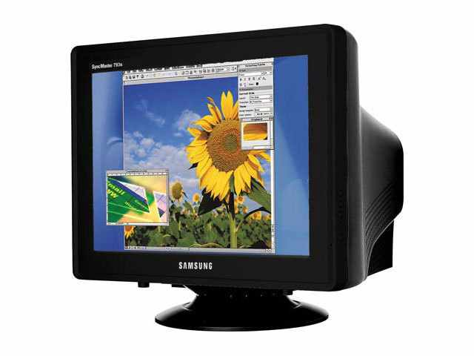
ডিভাইস দুই ধরনের
ইনপুট
আউটপুট

Slide 10
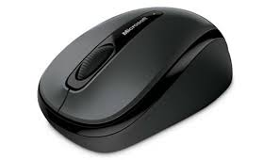
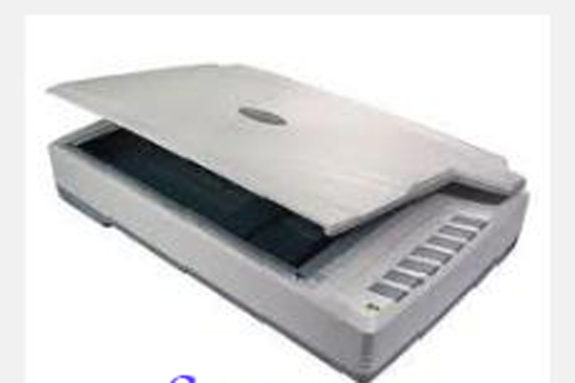
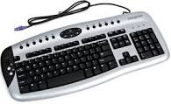
কোন কাজ সম্পন্ন করার জন্য যে সব যন্ত্রপাতির মাধ্যমে নির্দেশ কম্পিউটারে দেয়া হয় তাকে ইনপুট ডিভাইস বলে।
যে সব যন্ত্রাংশের মাধ্যমে এক জন ব্যবহারকারী কম্পিউটারে তথ্য ঢোকাতে পারেন ও কম্পিউটারকে প্রয়োজনীয় নির্দেশ দিতে পারেন, সেগুলিকে বলে ইনপুট ডিভাইস।
যেমন, কি বোর্ড, মাউস, অপটিকাল ক্যারেকটার রিডার (ও সি আর), ম্যাগনেটিক ইঙ্ক ক্যারেকটার রিডার (এম আই সি আর) ইত্যাদি।

Slide 12
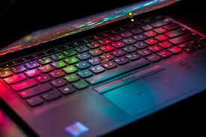
কম্পিউটারের ইনপুট কার্যক্রম নিয়ন্ত্রন করার জন্য যে ডিভাইস দ্বারা নির্দেশনা দেয়া হয় তাকে কী-বোর্ড বলে ।
এটি এমন একটি ইনপুট ডিভাইস, যার সাহায্যে কম্পিউটারের মধ্যে সরাসরি কোনও তথ্য ঢুকিয়ে দেওয়া যায়। কি বোর্ডে অনেকগুলি বাটন বা বোতাম থাকে, এগুলির উপরে সাধারণত ইংরাজি বর্ণমালা মুদ্রিত থাকে এবং তার বিন্যাস টাইপরাইটারেরই অনুরূপ। এটি সর্বাধিক ব্যবহৃত ইনপুট ডিভাইস।

Slide 13
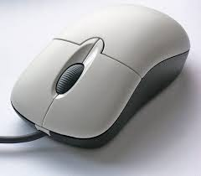
কম্পিউটারের যে কোন মেনু সিলেক্ট করা যায় ও মুভ করা যায় এই পয়েন্টিং ডিভাইস টিই হচ্ছে মাউস । এটি একটি ইনপুট ডিভাইস হলেও পয়েন্টার ডিভাইসও বলা হয়
প্রত্যেক মাউসের উপরের তলে সাধারণত দু’টি বোতাম থাকে। বাঁ দিকে একটি, ডান দিকে একটি। বাঁ দিকের বোতামকে এক বার টিপলে তাকে বলা হয় ক্লিক করা। ডান দিকের বোতামটি এক বার টিপলে তাকে রাইট ক্লিক বলে। বাঁ দিকের বোতামটি ক্লিক করে আমরা কম্পিউটারের পর্দায় দৃশ্যমান কোনও কিছুকে বেছে নিতে পারি।

Slide 14
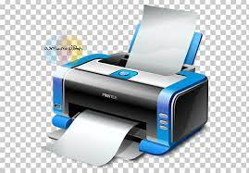
কম্পিউটারের যে ডিভাইস দ্বারা কোন কার্যক্রম প্রকাশ ও প্রদর্শন করা হয় তাকে প্রিন্টার বলে ।
ব্যবহারকারী যখন কম্পিউটার থেকে কোন তথ্য (ছবিও হতে পারে) কাগজের উপরে মুদ্রিত অবস্থায় পেতে চান, তখন যে আউটপুট ডিভাইসটি তাঁকে ব্যবহার করতে হবে, সেটির নাম প্রিন্টার। অনেক রকেমের প্রিন্টার হতে পারে। যে প্রিন্টার একটি অক্ষরই কেবলমাত্র একবারে মুদ্রিত করতে পারে
তাকে বলে ক্যারেকটার প্রিন্টার। যে প্রিন্টার একবারে একটি সম্পূর্ণ লাইন মুদ্রিত করে, তাকে বলে লাইন প্রিন্টার। যে প্রিন্টার একবারে একটি পুরো পৃষ্ঠার তথ্য মুদ্রিত করে, তাকে বলে পেজ প্রিন্টার।

Slide 15
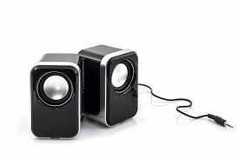
কম্পিউটারের যে ডিভাইস দ্বারা সাউন্ড প্রদর্শন করা হয়
তাকে স্পিকার বলে ।

Slide 16
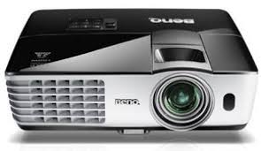
কম্পিউটারের যে ডিভাইস মালিমিডিয়া ক্লাসরুমে ব্যবহার করা হয়ে থাকে , তাকে প্রজেক্টর বলে ।
মনিটরের দৃশ্যটি বড় করে দেখানো যায় । মাল্টিমিডিয়া প্রজেক্টর দ্বারা ক্লাসে পাঠ প্রদর্শন করা যায়।
সেমিনারে কোনো কিছু উপস্থাপন করা যায়।

Slide 17
জোড়ায় কাজ
এমন একটি মনিটর খুজে বের কর যেটি ইনপুট ও আউটপুট ডিভাইস হিসাবে ব্যবহার হয়

Slide 18
দলীয় কাজ
ইনপুট ও আউট ডিভাইসের পার্থক্য গুলো লিখ।

Slide 19
মূল্যায়ন
২ টি ইনপুট ডিভাইসের নাম বল
২টি আউটপুট ডিভাইসের নাম বল
ওয়েব ক্যাম কি ধরনের ডিভাইস

Slide 20
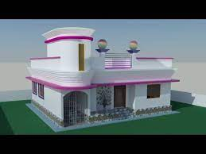
বাড়ীর কাজ
মনিটর ও কী বোর্ডের গুরুত্ব লিখে আনবে ।

